Slide 1
MTENDERE COMMUNITY HOSPITAL
PROYECTO FINANCIADO POR LA ASOCIACIÓN ESPAÑOLA DE PEDIATRÍA 2011/12

Slide 2
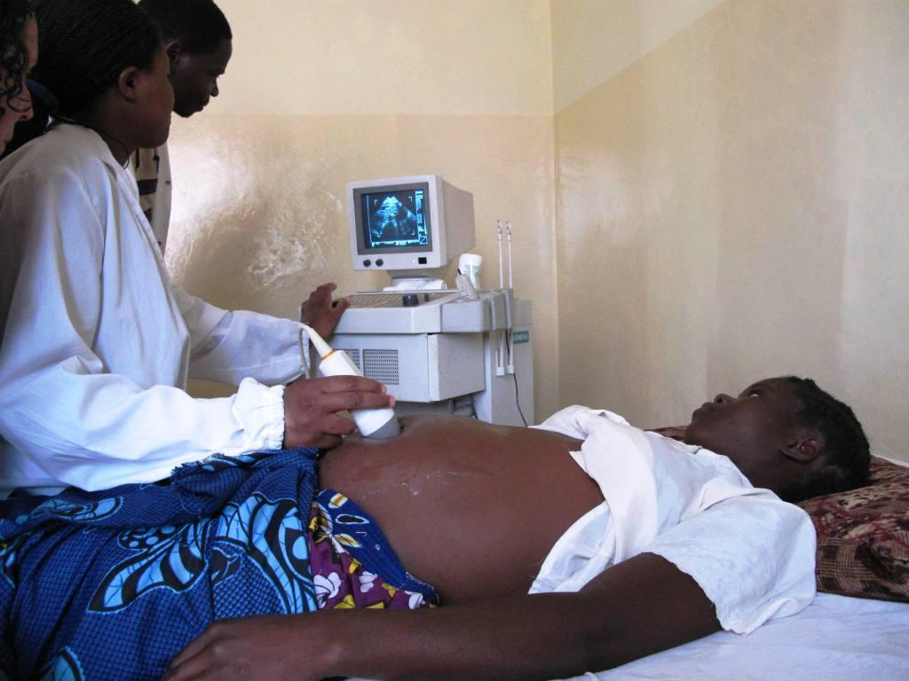
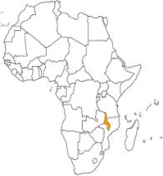
Malawi es uno de los países más pobres de África y con mayor densidad de población, más del 85 % se dedica a la agricultura de subsistencia; las sequías recurrentes, así como las inundaciones, pueden provocar escasez de alimentos. La agricultura representa casi el 45 % por del producto interior bruto y el 90 por ciento de las ganancias de exportaciones.. Se estima que el 15 % de la población está afectado por el VIH/SIDA y que existe un millón de huérfanos.

Slide 3
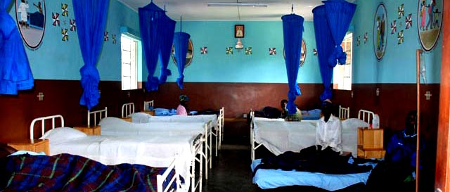
Mtendere Health Centre es un centro sanitario rural que se encuentra en el Distrito de Dedza, en la región central de Malawi. Es una institución católica que pertenece la Diócesis de Dedza y la Conferencia Episcopal de Malawi, dirigida por la congregación malawiana de las Teresian Sisters. Situada a unos 11 km de Chimbiya Trading Centre en la M1 Road, hacia el interior, en las Traditional Authorities de Kaphuka y Kachere. El Centro Sanitario se encuentra rodeado de varias escuelas de primaria y secundaria, así como por un centro suburbano densamente poblado (Thete - Malirana). La población que se encuentra bajo su área de influencia, y a la que el hospital asiste, está en torno a las 50.000 personas, abarcando unos 11.290 hogares .

Slide 4
Mapa del área de influencia de Mtendere Community Hospital, a unos 30 Km de Dedza y 70 de Lilongwe

Slide 5
APORTACIÓN DE LA SOCIEDAD ESPAÑOLA DE PEDIATRIA 2011- 2012
DESARROLLO DEL HOSPITAL Y DE LAS ACTIVIDADES COMUNITARIAS DE MTENDERE
Medicamentos
Adquisición de material para la sala de Pediatría y Maternidad del Hospital
Mobiliario, camas, colchones, mantas ,etc..
Adquisición de recursos materiales para las Actividades Comunitarias
Compra de 10 bicicletas y fabricación de bici-ambulancias para los voluntarios de las Comunidades (HBC)
Compra de utensilios para las sesiones culinarias/formativas del Programa de Suplemento Nutricional (tanto en las conducidas en el propio centro como a nivel Comunitario)
Pago de becas escolares para alumnos matriculados en secundaria (beneficiarios del programa de huérfanos y albinos)
Adquisición de material escolar para beneficiarios del programas de huérfanos y albinos escolarizados en enseñanza primaria .
Recursos Humanos
Dietas de los coordinadores de las Actividades Comunitarias
Formación de personal del hospital y cuidadores de desnutridos / huérfanos / albinos en función de requerimientos del programa de Actividades Comunitarias
Transporte para casos pediátricos que hayan de ser derivados al hospital de referencia

Slide 6
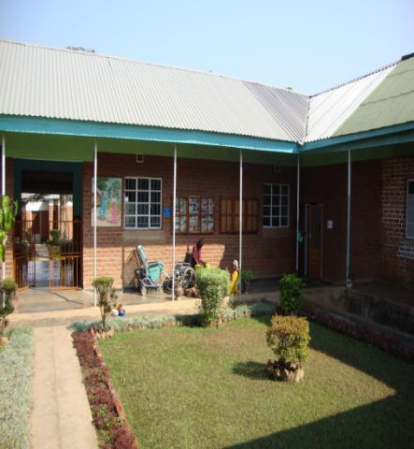
Gracias al apoyo en medicamentos el hospital atendió durante este año a 24.768 personas en el departamento de consultas externas, así como a 4.786 que ingresaron en las salas específicas de tratamiento en pediatría, maternidad, salas de mujeres y salas de hombres.

Slide 7
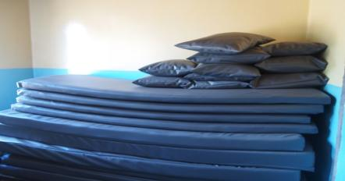
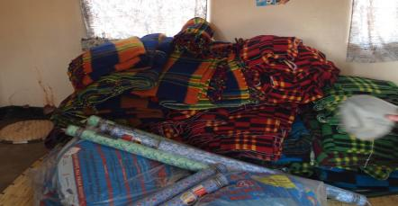
Compra de material para mejora de la Sala Pediátrica y de Maternidad del Hospital

Slide 8
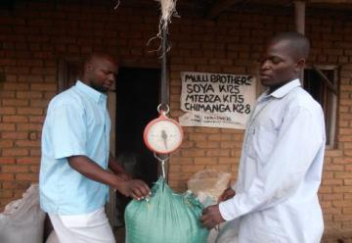
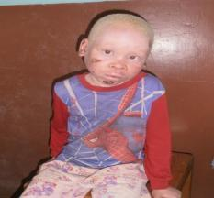
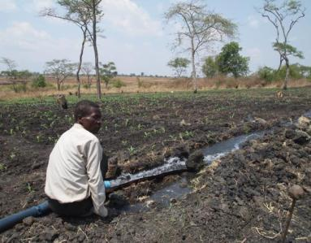
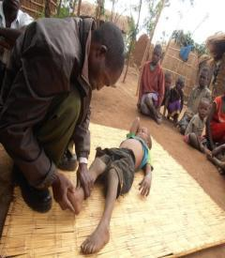
Adquisición de recursos materiales para las Actividades Comunitarias

Slide 9
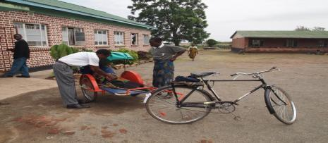
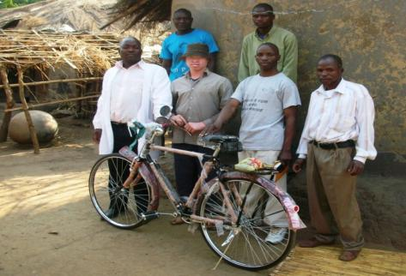
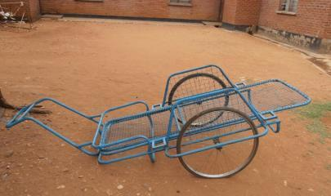
Compra de 10 Bicicletas y fabricación de bicicletas-ambulancia para uso por los voluntarios de las Comunidades (HBC) y transporte de enfermos sin recursos hasta el Hospital Comunitario de Mtendere

Slide 10
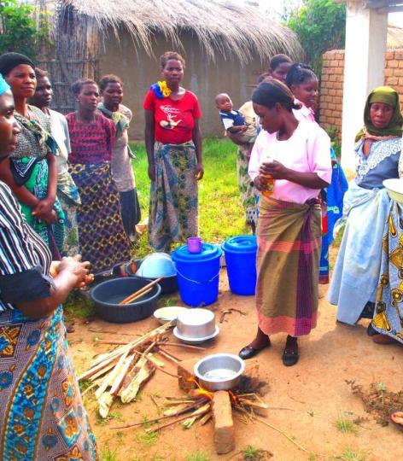
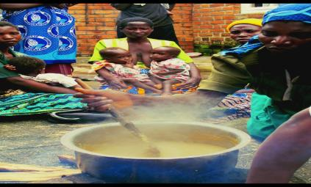
COMPRA DE UTENSILIOS PARA LAS SESIONES CULINARIAS y FORMATIVAS DEL PROGRAMA DE SUPLEMENTO NUTRICIONAL (TANTO EN LAS CONDUCIDAS EN EL PROPIO CENTRO COMO A NIVEL COMUNITARIO)

Slide 11
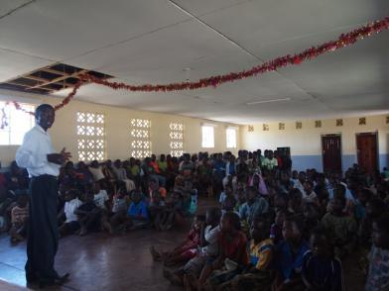
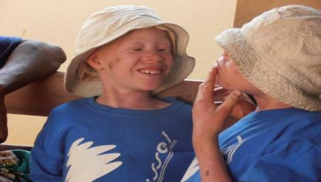
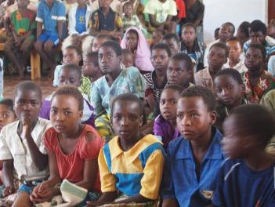
Pago de becas escolares para alumnos matriculados en primaria y secundaria (beneficiarios del programa de huérfanos y albinos). Adquisición de material escolar para beneficiarios del programas de huérfanos y albinos escolarizados en enseñanza primaria. Con la ayuda de la Asociación Española de Pediatría se ha logrado pagar los estudios a 160 niños huérfanos de Primaria y 26 de Secundaria, 30 niños albinos de Primaria y 3 de Secundaria, así como dotarlos de uniformes y material escolar.
Huérfanos Primaria y Secundaria
Christina, Alumna de Secundaria
Mellizas alumnas de Primaria

Slide 12
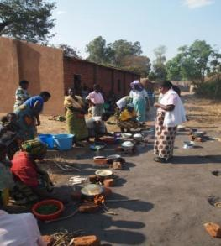
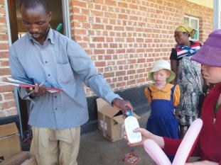
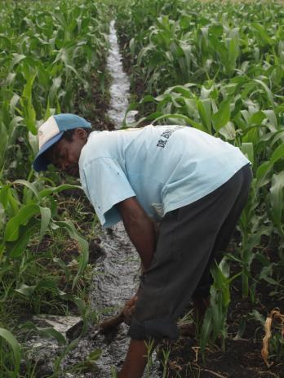
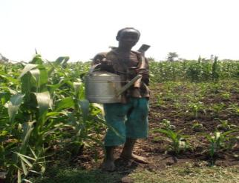
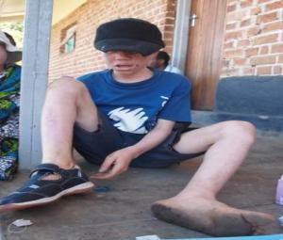
Recursos Humanos Dietas de los coordinadores de las Actividades Comunitarias
Programa de Apoyo alimentario para menores de 5 años malnutridos. SFP
Programa de huérfanos
Programa de Albinos
Programa Agrícola y Seguridad Alimentaria

Slide 13
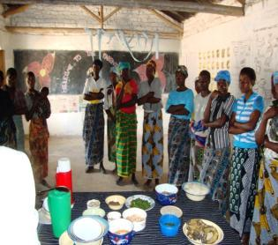
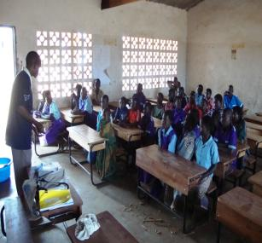
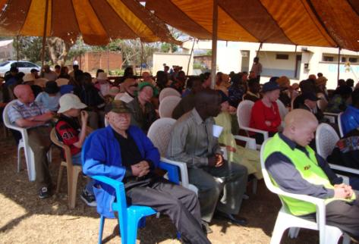
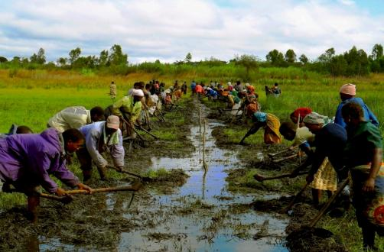
Sesiones Formativas de personal del hospital y cuidadores de desnutridos / huérfanos / albinos en función de requerimientos del programa de Actividades Comunitarias.
Programa apoyo alimentario menores de 5 años
Sesiones con los Huérfanos, Primaria y secundaria
Cuidadores HBC
Albino Open Day
Sesiones en cinco huertos comunales

Slide 14
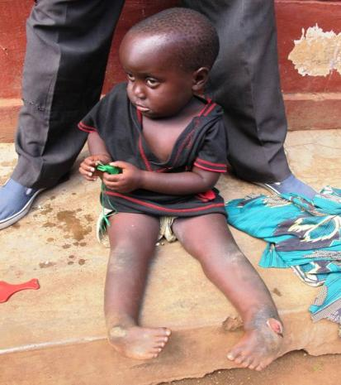
Transporte para casos pediátricos y de maternidad que hayan de ser derivados al hospital de referencia
Casi todos los días hay casos de referencia al Hospital del distrito en Dedza, situado a unos 30 km de Mtendere . Mayormente son casos pediátricos y de maternidad. Los primeros 11 km hasta la carretera principal es un camino de tierra que en época de lluvias resulta difícil de pasar en muchas ocasiones, creando muchos problemas al hospital de Mtendere

Slide 15
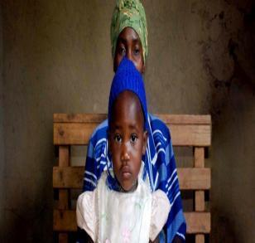
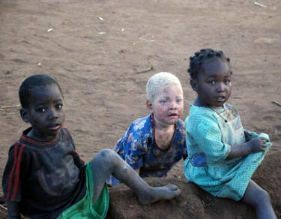
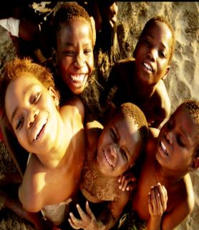
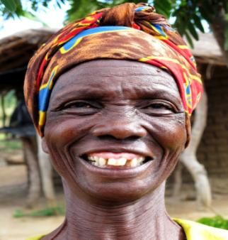
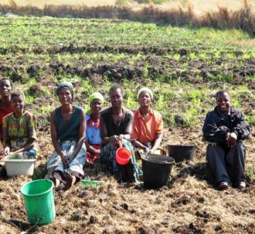
“Zikomo Kwambiri” a la Asociación Española de Pediatría en nombre de todos los beneficiarios.

